Slide 1
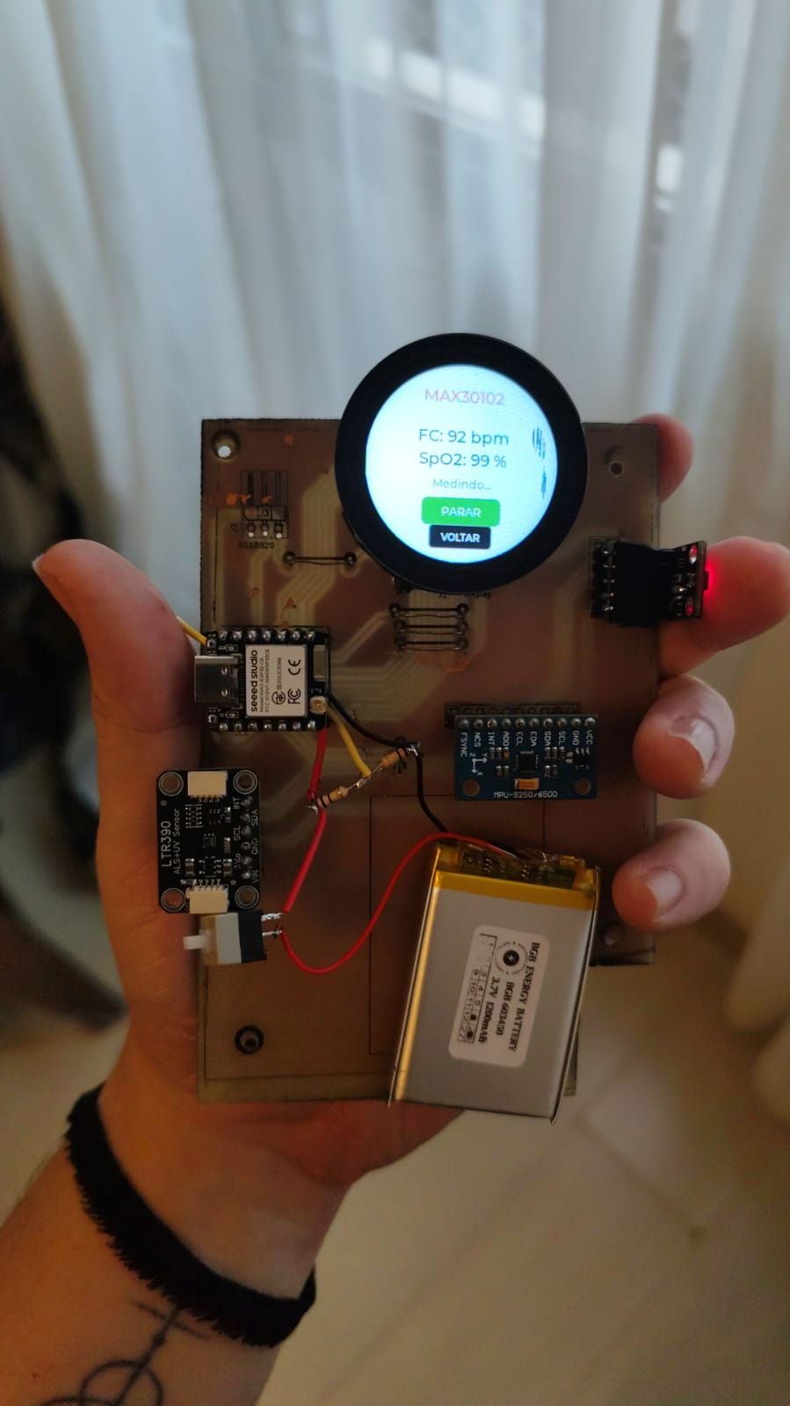
Desenvolvimento de uma plataforma
vestível modular multissensor
baseada no ESP32-C6
Guilherme da Costa Franco
Engenharia Eletrônica
Orientador: Prof. Me. Leandro Schwarz
IFSC — Câmpus Florianópolis · 2026
Fonte da fotografia: acervo do autor (2026).
Notes:
Tempo-alvo: 00:25
Mensagem: Apresentar o trabalho como uma solução de integração embarcada, não como um produto comercial.
Boa tarde. Este trabalho apresenta o desenvolvimento de uma plataforma vestível modular multissensor baseada no ESP32-C6. O foco não foi apenas reunir sensores em um dispositivo: foi organizar hardware, tarefas, interface e serviços compartilhados de forma que os módulos permanecessem compreensíveis e que uma ausência local não impedisse as funções independentes.
Transição: Começo pelo problema que motivou essa arquitetura.

Slide 2
Problema de engenharia
Sinais fisiológicos
MAX30102
PPG · FC · SpO₂
Riscos sistêmicos
Recursos comuns
• propagação de NACK
• interface sem resposta
• dependências no núcleo
• falha local interromper o sistema
INTEGRAÇÃO
Ambiente
→
I²C e SPI
FreeRTOS e prioridades
LVGL e memória
NVS e RTC
→
DS18B20 · LTR390
temperatura · luz · UV
Movimento
MPU/AK8963
heading · passos
Falha local não deve interromper funções independentes.
Fonte: elaborado pelo autor a partir do problema de pesquisa.
Notes:
Tempo-alvo: 01:05
Mensagem: O problema surge da interação entre módulos, não do funcionamento isolado de cada sensor.
Os sensores usam protocolos e cadências diferentes. No sistema integrado, eles passam a disputar barramento, tempo de CPU, memória e espaço de interface. Uma falha de comunicação ou uma dependência espalhada pode deixar de ser local e afetar todo o firmware. Portanto, o problema foi integrar essa heterogeneidade sem concentrar o processamento no núcleo e sem permitir que a ausência de um sensor externo bloqueasse as demais funções.
Transição: A partir desse problema, defini um objetivo orientado à arquitetura e à evidência.

Slide 3
Objetivo e contribuição
Objetivo geral
Integrar sensores, interface e serviços compartilhados em uma plataforma vestível modular baseada no ESP32-C6.
Arquitetura
Implementação
Avaliação
MODULAR
EXECUTÁVEL
RASTREÁVEL
Contrato init/create/show
Driver, processamento e tela
Serviços compartilhados no núcleo
Placa protótipo autoral
Invólucro impresso em 3D
Quatro páginas de navegação
Build e análise estática
Ensaios funcionais
Limitações explicitadas
Fonte: elaborado pelo autor a partir dos objetivos e contribuições do trabalho.
Notes:
Tempo-alvo: 00:50
Mensagem: A contribuição é a organização concreta da integração, sustentada por protótipo e evidências.
O objetivo foi projetar e implementar a plataforma, integrando sensores heterogêneos, interface e serviços compartilhados, e observar estruturalmente a extensibilidade e o comportamento com módulos ausentes. A contribuição aparece em três frentes: uma arquitetura modular executável, um protótipo físico completo e uma avaliação que separa o que foi medido, o que foi observado qualitativamente e o que permaneceu fora do escopo.
Transição: Antes do firmware, apresento o hardware que efetivamente foi construído.

Slide 4
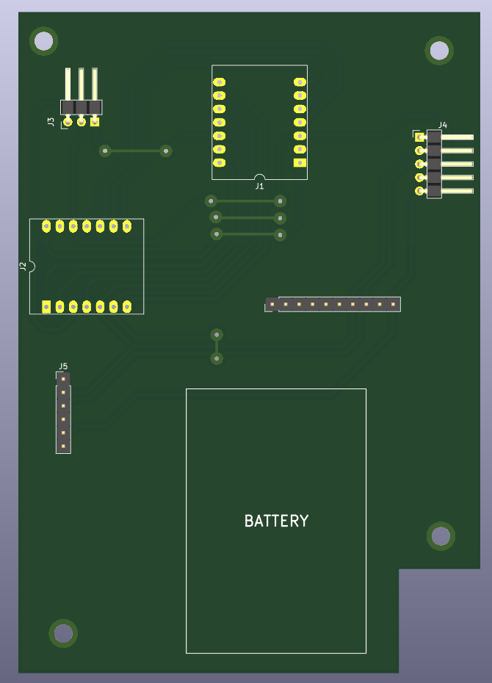
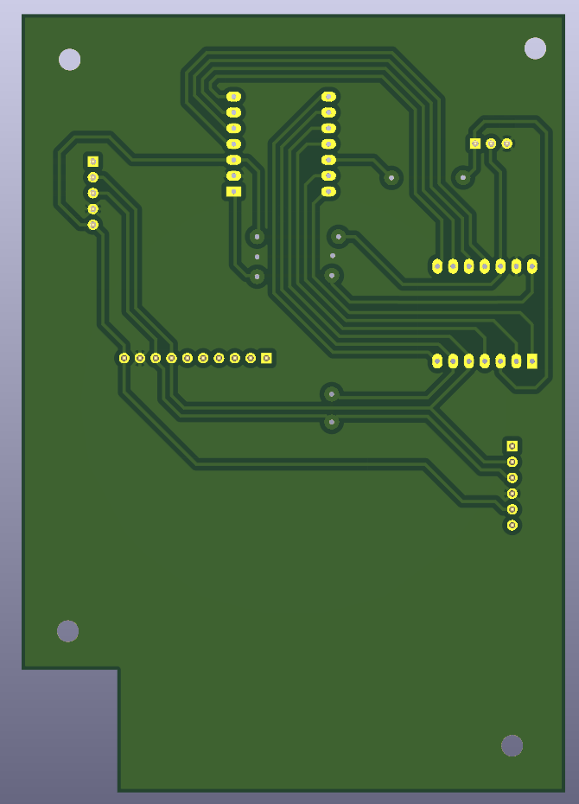
Protótipo realizado
Placa protótipo autoral + invólucro impresso em 3D
Elementos realizados na versão final
Fonte: acervo e projeto do autor (2026).
Notes:
Tempo-alvo: 01:00
Mensagem: Placa e invólucro pertencem ao resultado implementado, não ao roadmap.
A integração deixou a protoboard e foi transferida para uma placa protótipo autoral. O XIAO ESP32-C6 permaneceu acoplado ao Round Display e os módulos foram distribuídos na placa. Também foi fabricado um invólucro por impressão 3D. As renderizações mostram as duas faces previstas e a fotografia registra a placa em funcionamento. A caracterização mecânica e ambiental do invólucro não integrou os ensaios, mas a construção foi realizada.
Transição: O desenvolvimento desse conjunto seguiu um ciclo incremental e regressivo.
Corte: Se o tempo estiver acima do planejado, omitir a descrição individual das faces da placa.

Slide 5
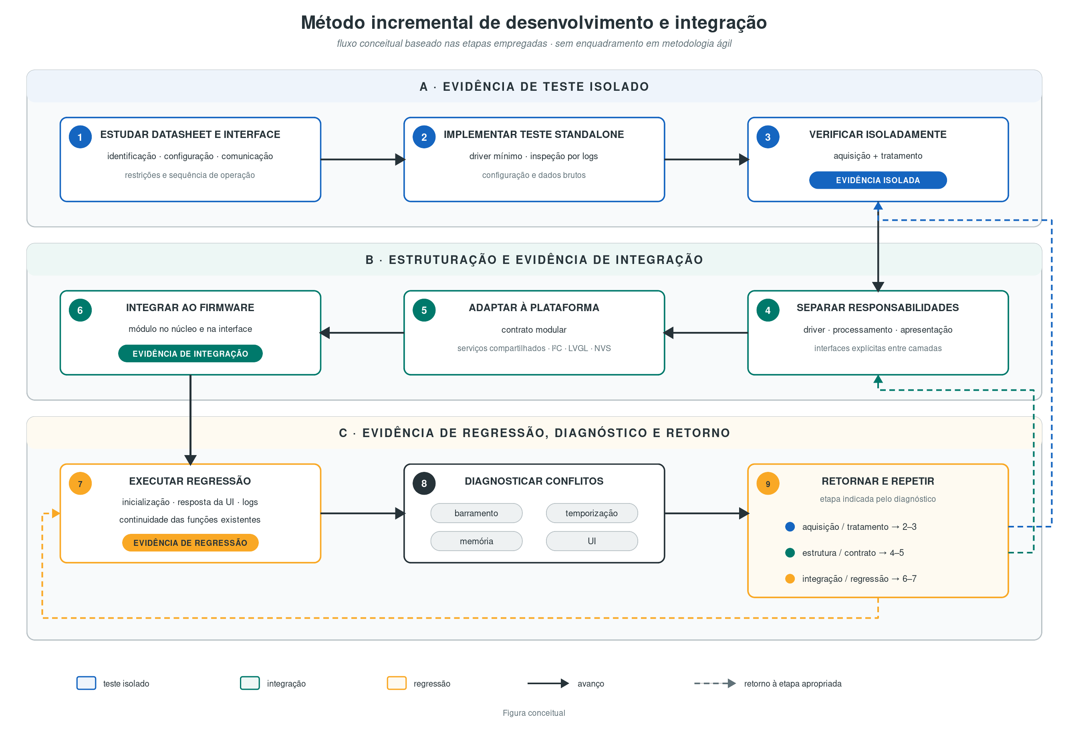
Método incremental
Fonte: elaborado pelo autor a partir do método empregado no projeto.
Notes:
Tempo-alvo: 00:35
Mensagem: O método articula evidência isolada, integração e regressão em um ciclo de retorno.
Esta é a visão completa do método. Ele está organizado em três faixas de evidência: primeiro o componente é compreendido e verificado isoladamente; depois suas responsabilidades são separadas e ele é integrado à plataforma; por fim, as funções existentes passam por regressão. Os retornos tracejados mostram que um conflito faz o trabalho voltar à etapa responsável, em vez de seguir adiante com uma integração instável.
Transição: Amplio primeiro a faixa que produz a evidência de teste isolado.

Slide 6
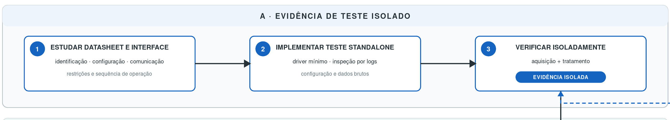
Método: evidência de teste isolado
Compreender
Controlar variáveis
Critério de avanço
interface · configuração
restrições de operação
firmware standalone
logs e dados brutos
aquisição e tratamento
verificados isoladamente
Fonte: elaborado pelo autor a partir do método empregado no projeto.
Notes:
Tempo-alvo: 00:35
Mensagem: O módulo só avança após aquisição e tratamento funcionarem fora do firmware integrado.
O primeiro recorte começa no datasheet e na interface elétrica ou lógica do componente. Em seguida, o teste standalone permite controlar configuração, comunicação e dados brutos com poucas variáveis externas. A terceira etapa verifica aquisição e tratamento isolados e produz uma evidência específica daquele módulo. Essa separação ajuda a distinguir um defeito do sensor ou do driver de um conflito introduzido pela integração.
Transição: Com a evidência isolada, o trabalho passa à estruturação, integração e regressão.

Slide 7
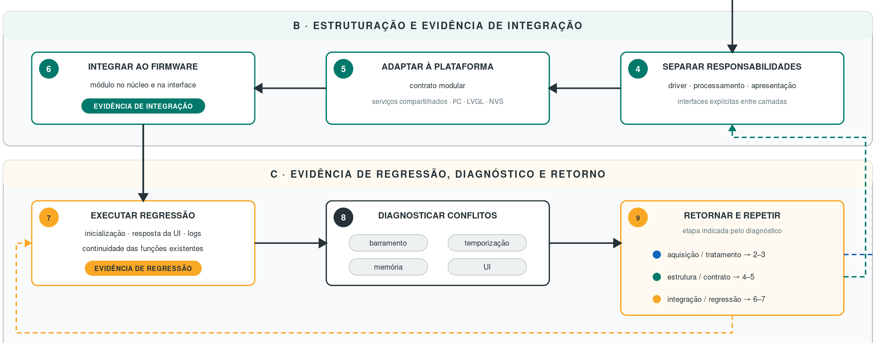
Método: integração, regressão e retorno
Fonte: elaborado pelo autor a partir do método empregado no projeto.
Notes:
Tempo-alvo: 00:35
Mensagem: A integração separa responsabilidades e sempre termina em regressão das funções existentes.
No segundo recorte, o código é dividido entre driver, processamento e apresentação, adaptado ao contrato comum e integrado ao núcleo e à interface. Depois vêm inicialização, resposta da interface, logs e continuidade das funções já existentes. Se aparecer conflito de barramento, temporização, memória ou interface, o diagnóstico define o ponto de retorno. Esse ciclo foi influenciado pela minha experiência com testes e regressão em sistemas embarcados.
Transição: O resultado desse processo é a arquitetura implementada.

Slide 8
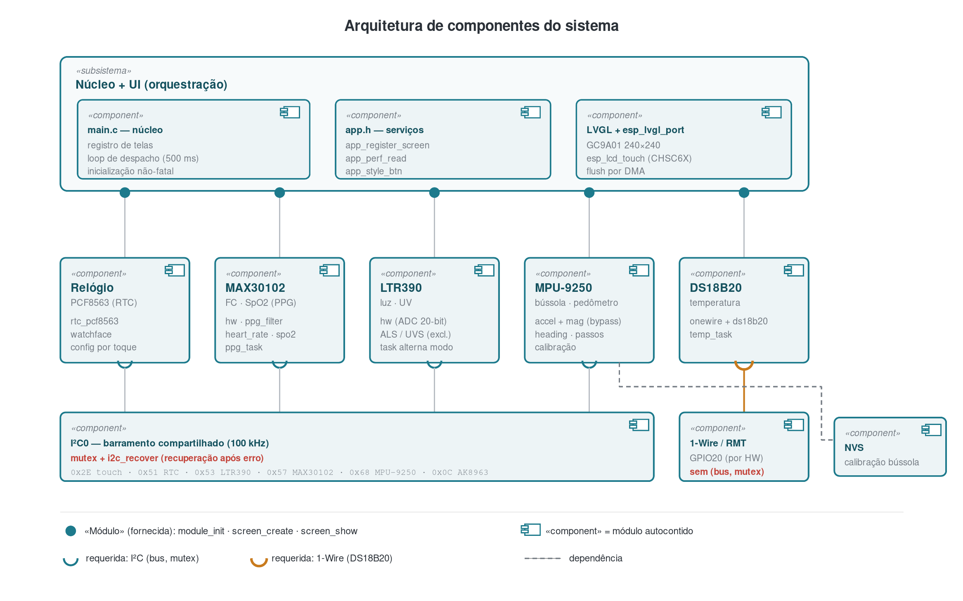
Arquitetura implementada
Fonte: elaborado pelo autor a partir do firmware integrado.
Notes:
Tempo-alvo: 01:25
Mensagem: O núcleo compõe e coordena; cada módulo conserva hardware, processamento, estado e tela.
No nível superior, o núcleo inicializa serviços, cria menus e despacha a atualização da tela ativa. Os módulos sensoriais possuem driver, processamento e apresentação próprios. O I²C, o LVGL e a NVS aparecem como serviços compartilhados. O contrato recorrente é inicializar, criar e exibir. Essa composição é explícita em main.c: trata-se de modularidade estática e localizada, não de um sistema de plugins descobertos automaticamente.
Transição: Como o ESP32-C6 está em configuração unicore, essa arquitetura também depende de concorrência bem coordenada.

Slide 9
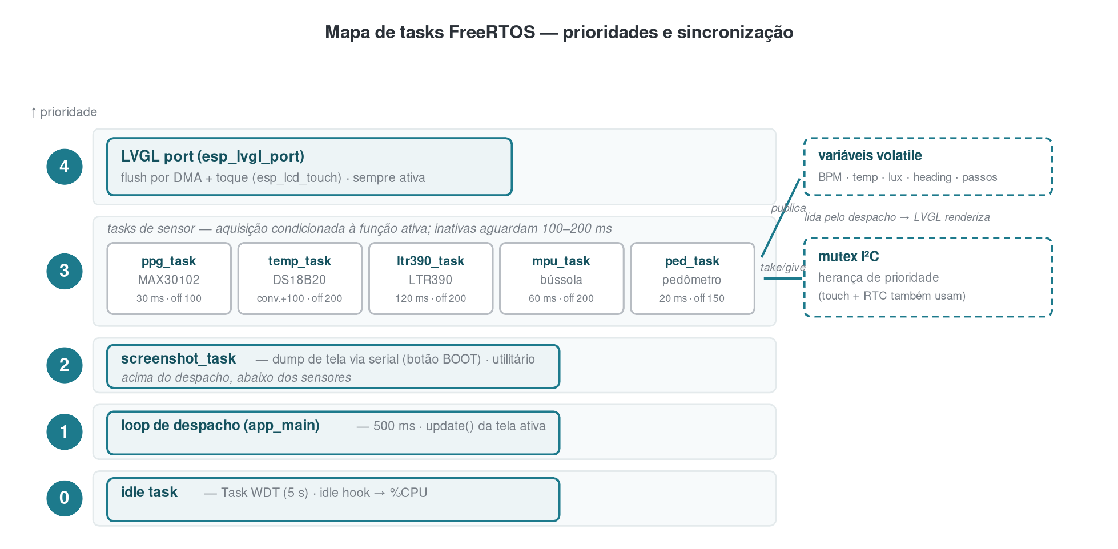
Concorrência e barramento compartilhado
1. Exclusão
task → mutex I²C
→
2. Transação
sucesso ou NACK
→
3. Recuperação
i2c_master_bus_reset()
→
4. Liberação
próxima transação
Fonte: elaborado pelo autor a partir de main.c, tarefas dos módulos e i2c_recover.c.
Notes:
Tempo-alvo: 01:20
Mensagem: Prioridades preservam a interface; mutex e recuperação protegem o recurso compartilhado.
O FreeRTOS opera em um único núcleo. A tarefa gráfica tem prioridade 4, as aquisições prioridade 3 e a captura prioridade 2. O I²C é compartilhado pelo toque, RTC e sensores. Cada driver recebe o mesmo mutex, que oferece herança de prioridade. Após erro de transação, o firmware reinicializa o controlador do barramento. Antes de criar o driver, também tenta liberar SDA presa com pulsos em SCL e uma condição de parada.
Transição: Com essa infraestrutura, a integração de módulos pode ser analisada de forma localizada.
Corte: Se houver atraso, citar apenas prioridades 4 e 3 e resumir a recuperação em uma frase.

Slide 10
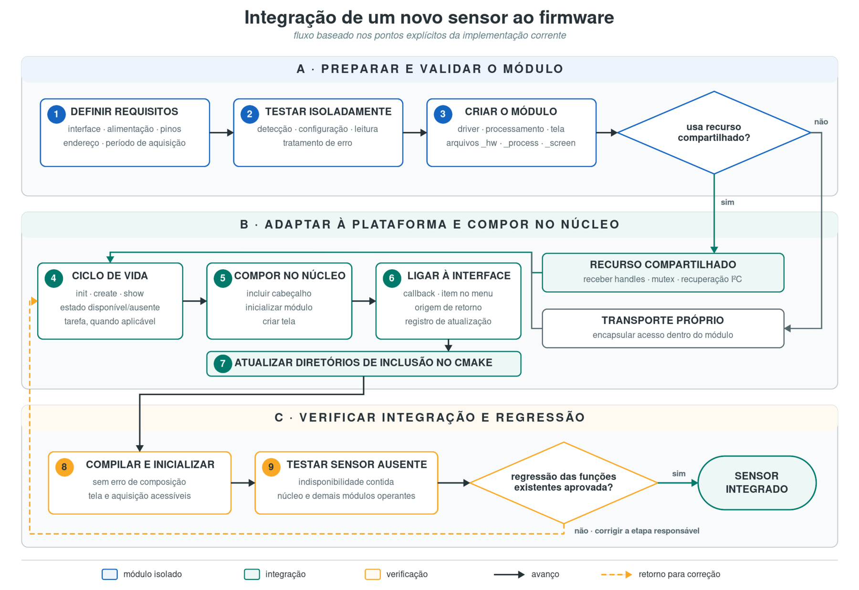
Extensibilidade e contenção de falhas
Reutilização
678 linhas
6 arquivos preservados
Composição explícita
6 pontos
fora da pasta do módulo
Sensores ausentes
sem falha
remoção em arranjos
funções mantidas
Fonte: firmware integrado e ensaios de sensores ausentes.
Notes:
Tempo-alvo: 00:40
Mensagem: A modularidade foi sustentada por reutilização, pontos de integração explícitos e ensaios com sensores ausentes.
A visão completa transforma o método em um procedimento concreto para acrescentar sensores. O fluxo parte dos requisitos, passa pelo teste isolado e pela composição explícita no núcleo, e termina em compilação, teste com o sensor ausente e regressão. Ao lado estão as três evidências usadas neste trabalho: 678 linhas reutilizadas, seis pontos externos de composição e operação preservada nos arranjos de sensores ausentes.
Transição: Agora amplio como o módulo é preparado e composto na plataforma.

Slide 11
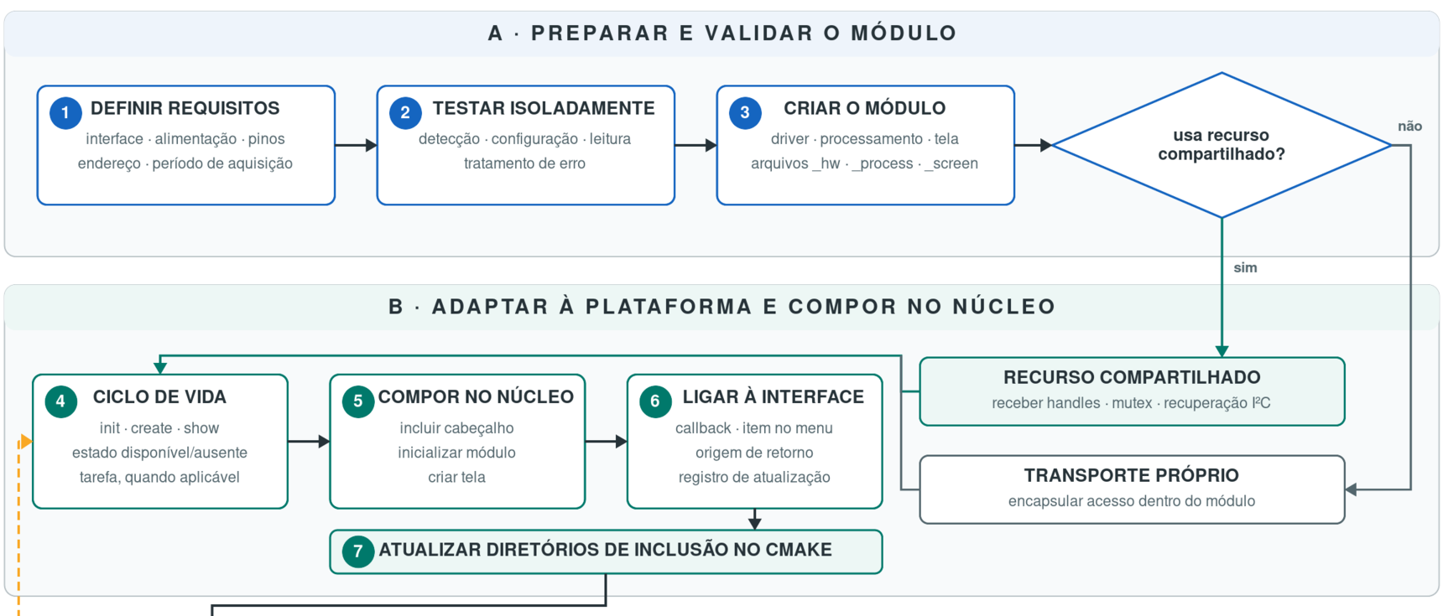
Extensibilidade: preparar e compor
Fonte: elaborado pelo autor a partir do firmware integrado.
Notes:
Tempo-alvo: 00:40
Mensagem: Um novo sensor entra pela borda do sistema e adere a contratos e serviços já definidos.
Neste recorte, primeiro são definidos interface, alimentação, pinos, endereço e período de aquisição. O standalone verifica detecção, leitura e tratamento de erro. O módulo então separa hardware, processamento e tela. Se utilizar um recurso comum, recebe os handles e mecanismos existentes; se tiver transporte próprio, o acesso permanece encapsulado. Por fim, o núcleo compõe ciclo de vida, menu, callback, atualização da tela e diretórios de build. Os pontos externos são explícitos e localizados.
Transição: A última faixa verifica se essa extensão permanece contida quando o sensor não está disponível.

Slide 12
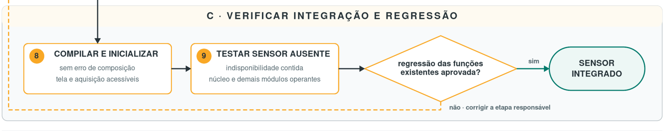
Contenção de falhas e regressão
Sensor ausente
Operação observada
Regressão
remoção individual e
em diferentes arranjos
sem panic, watchdog ou
reinicialização espontânea
funções independentes
permaneceram operantes
Fonte: firmware integrado e ensaios de sensores ausentes.
Notes:
Tempo-alvo: 00:40
Mensagem: A ausência do sensor é testada antes de aprovar a regressão das funções existentes.
Depois de compilar e inicializar, o procedimento remove o sensor e verifica se a indisponibilidade fica contida. No projeto, cada componente externo foi removido individualmente e também em diferentes arranjos. Nessas condições, não ocorreram panic, watchdog ou reinicialização espontânea, e as funções independentes continuaram operando. A aprovação não significa tolerância universal a falhas: significa que a ausência física ensaiada não bloqueou o núcleo nem os demais módulos. Se a regressão falhar, o fluxo retorna à etapa responsável.
Transição: Com o caminho de extensão e contenção definido, mostro o sistema em execução.

Slide 13
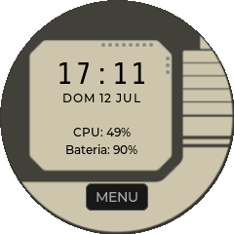
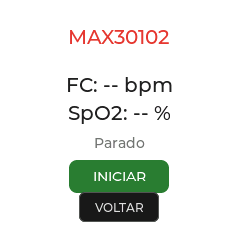
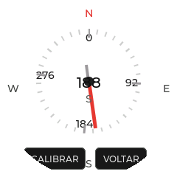
Demonstração ao vivo
1. Interface e menus
2. Iniciar PPG
3. Girar a bússola
→
→
Rota-alvo: 1 min 50 s · contingência estática incorporada
Fonte das capturas: firmware executável e acervo do autor (2026).
Notes:
Tempo-alvo: 01:50
Mensagem: Mostrar a integração real por uma rota curta e previsível.
A demonstração começa na tela principal. Abro o menu e percorro as quatro páginas para mostrar a organização funcional. Em VITAIS, abro o PPG e inicio a aquisição. Enquanto o estimador de DC converge, observo que a FIFO desacopla a taxa de amostragem das transações e que o processamento separa DC e AC em uma tarefa própria. Se não houver valor em doze segundos, sigo sem esperar. Depois retorno, abro a bússola e giro o protótipo para mostrar a resposta direcional.
Transição: A demonstração mostra execução; agora apresento como essa solução foi avaliada.
Corte: Se o protótipo falhar, narrar as três capturas deste slide em no máximo 25 segundos.

Slide 14
Como a solução foi avaliada
Análise estática
Build final
Ensaios
678 linhas
74,79%
sem falha
Contrato e dependências
Reutilização do MAX30102
Pontos externos ao módulo
Partição de aplicação: 1 MiB
Folga: 264.336 bytes
Pool LVGL: 96 KiB
Sensores e interface
RTC e corrente total
Ausências sem impedir funções independentes
Implementado ≠ ensaiado ≠ proposto
Fonte: elaborado pelo autor a partir do build, análise do firmware e caderno de ensaios.
Notes:
Tempo-alvo: 01:15
Mensagem: A avaliação combinou estrutura do código, enquadramento de recursos e ensaios funcionais.
A análise estática verificou contrato, dependências e reutilização. O build limpo verificou o enquadramento global na partição: 784.240 bytes, ou 74,79 por cento de um mebibyte. Os ensaios funcionais verificaram interface, sensores, RTC, corrente e operação degradada. CPU e heap por cenário, falhas I²C induzidas e descarga completa não foram medidos e não são apresentados como resultados.
Transição: Primeiro, mostro o resultado do módulo com o pipeline mais complexo: o PPG.

Slide 15
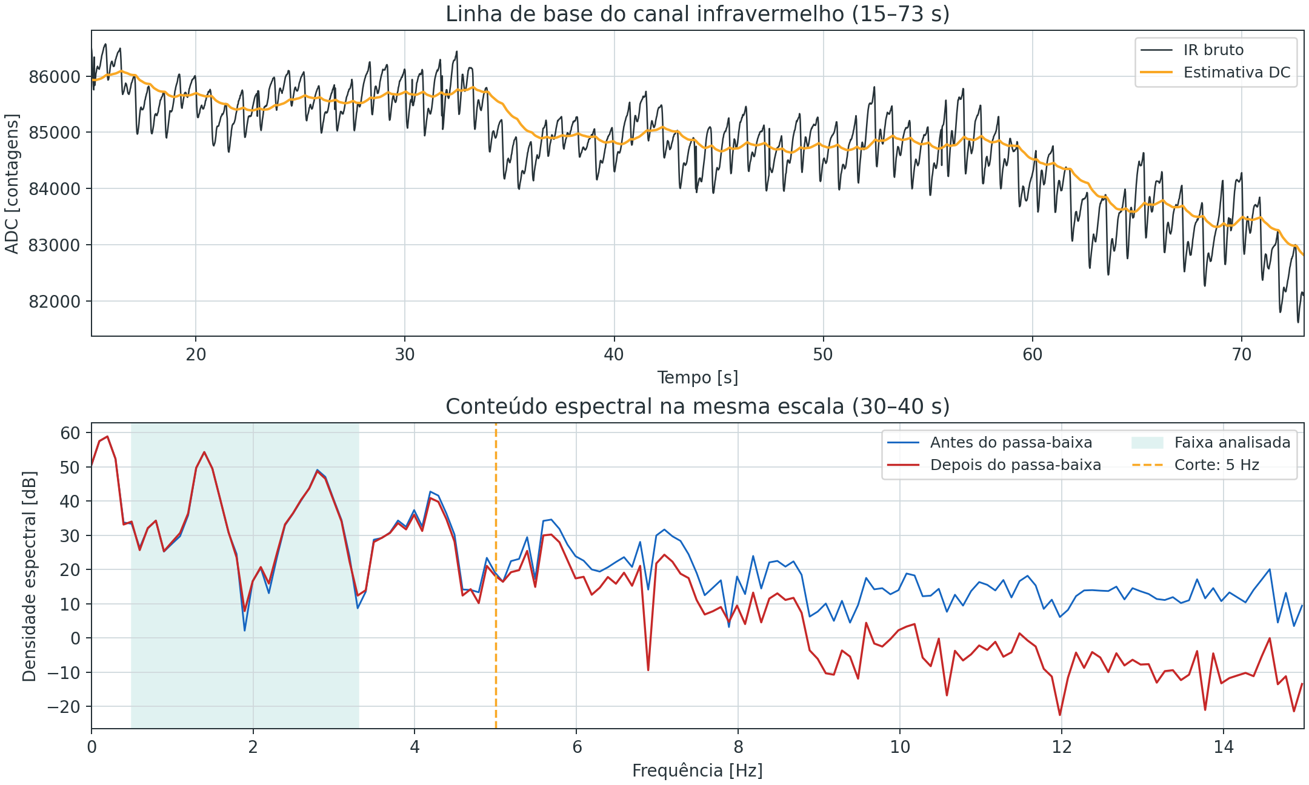
PPG: linha de base e espectro
Síntese
DC acompanha a linha de base
IR acima de 5 Hz: 2,2%
FC dominante: ≈84 BPM
Ganho no detector: não medido
Limitação de banda ≠ ganho de exatidão
Fonte: elaborado pelo autor a partir do CSV do ensaio standalone; FC em BPM.
Notes:
Tempo-alvo: 01:25
Mensagem: A estimativa DC acompanhou a linha de base; o passa-baixa limitou a banda, mas teve efeito global discreto neste registro.
No painel superior, o eixo vertical representa contagens do conversor, e não batimentos por minuto. Portanto, cerca de 86 mil contagens não significam 86 BPM: esse valor representa a intensidade óptica infravermelha recebida pelo sensor. A linha preta é o IR bruto e a linha âmbar é a estimativa DC, que acompanha as variações lentas da linha de base. A pulsação aparece como uma pequena modulação sobre esse nível elevado, e a frequência cardíaca é obtida pelo intervalo entre pulsos, não pela amplitude do ADC. No painel inferior, comparo o conteúdo espectral antes e depois do passa-baixa na mesma escala. Na faixa analisada, as curvas permanecem próximas; acima do corte de 5 hertz, a curva vermelha apresenta menor potência. A componente principal próxima de 1,40 hertz equivale a aproximadamente 84 BPM, porque 1,40 vezes 60 resulta em 84. Somente 2,2 por cento da energia do IR estava acima de 5 hertz, por isso o efeito global foi discreto. Entre 5 e 10 hertz, a potência foi reduzida em aproximadamente 5,7 decibéis, enquanto cerca de 98 por cento do RMS foi preservado. Assim, os gráficos comprovam o acompanhamento da linha de base e a limitação de banda, mas não demonstram ganho de exatidão no detector, pois ele não foi comparado de forma controlada com e sem esse filtro.
Transição: Os demais sensores foram avaliados com protocolos proporcionais às suas grandezas.

Slide 16
Resultados dos demais sensores
DS18B20 — temperatura
LTR390 — iluminância
Δ −0,9 °C
0 → ~52 klux
22,5 °C no protótipo × 23,4 °C no comparador
um ponto; resposta térmica funcional
do escuro ao sol direto
teto da configuração de ganho 3× e 18 bits
Bússola — heading
Pedômetro — 100 m
+16° / +22°
131 / 133
comparação em duas orientações
versão de ensaio referida ao norte magnético
manual: 140 / 140
protótipo: erro médio de −5,7%
Fonte: elaborado pelo autor a partir dos ensaios funcionais registrados.
Notes:
Tempo-alvo: 02:00
Mensagem: Todos responderam às grandezas; o alcance de cada resultado permanece delimitado pelo procedimento.
Na temperatura, o DS18B20 indicou 22,5 graus e o comparador 23,4, diferença de menos 0,9 grau em um único ponto, além de responder a aquecimento e resfriamento. O LTR390 acompanhou cerca de cinco ordens de grandeza e saturou próximo de 52 quilolux na configuração usada. Na bússola, as duas orientações diferiram 16 e 22 graus da comparação magnética. No percurso de 100 metros, a contagem manual foi 140 e o protótipo registrou 131 e 133 passos. São evidências funcionais, não generalizações populacionais ou metrológicas.
Transição: Além dos sensores, foram observados RTC e consumo total do sistema.
Corte: Se houver atraso, dizer apenas a métrica grande e a limitação de cada cartão.

Slide 17
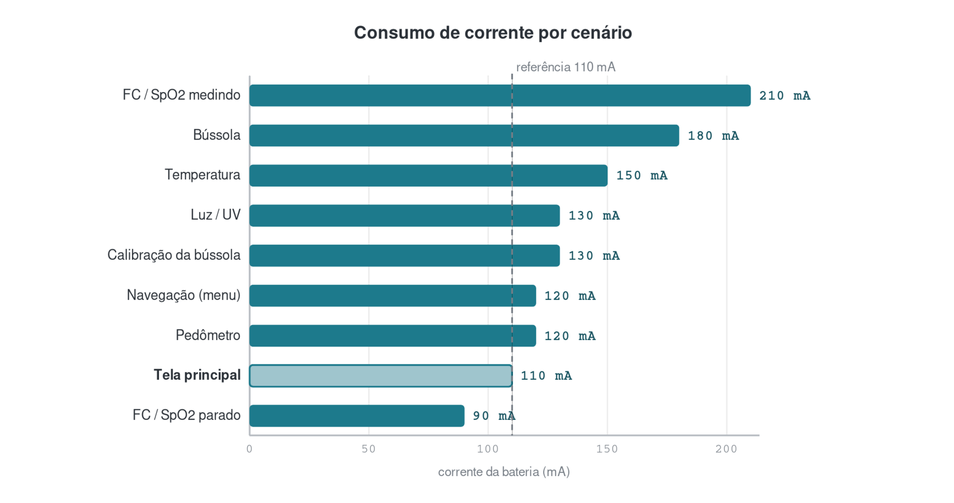
RTC e consumo
RTC desligado
~2 s
CR927 manteve a contagem
um intervalo de 24 h
Consumo total
90–210 mA
nove cenários medidos
sem curva de descarga
Fonte: elaborado pelo autor a partir dos ensaios de RTC e corrente total.
Notes:
Tempo-alvo: 01:00
Mensagem: O RTC manteve a base temporal; a corrente total variou conforme o cenário, sem ensaio de descarga.
Depois de 24 horas com o sistema desligado, a bateria CR927 preservou o RTC e foi observado atraso próximo de dois segundos. A corrente total variou de 90 miliampères na tela PPG parada a 210 miliampères com o PPG medindo. Esses valores caracterizam cenários completos; não isolam o consumo de cada sensor. Como não houve descarga completa, não apresento autonomia medida.
Transição: Essas limitações conduzem diretamente ao roadmap.

Slide 18
Limitações e roadmap
1. Robustez
2. Energia
3. Expansão
4. Algoritmos
CPU e heap por cenário
Memória incremental
Falhas I²C induzidas
Ensaio prolongado
Descarga completa
Controle do backlight
Desligamento seletivo
Modos de sono
Despertar pelo RTC
Contador de coulombs
microSD e histórico
Wi-Fi e Bluetooth
GNSS com RTK
Segurança e consumo
Coordenação do SPI
Tilt compensation
Soft-iron matricial
Pedômetro adaptativo
Qualidade do PPG
Registro de módulos
Fonte: elaborado pelo autor a partir das limitações e trabalhos futuros.
Notes:
Tempo-alvo: 01:20
Mensagem: Cada proposta futura deriva de uma limitação observada ou de uma expansão tecnicamente compatível.
A primeira prioridade é caracterizar robustez: CPU, heap, memória incremental, falhas I²C induzidas, ensaio prolongado e descarga. Em energia, devem ser avaliados backlight, desligamento seletivo, sono e contador de coulombs. Em expansão, microSD exige resolver o conflito do GPIO20 com o DS18B20 e coordenar o SPI; Wi-Fi e Bluetooth exigem medir consumo e concorrência; RTK depende de antena e fonte de correções. Nos algoritmos, entram tilt compensation, calibração magnética matricial, persistência do pedômetro e qualidade do PPG.
Transição: Com esse alcance definido, retomo o que foi efetivamente concluído.
Corte: Aos 18:30, encerrar este slide após citar as quatro frentes, sem detalhar microSD ou RTK.

Slide 19
Conclusões
Integração realizada
Arquitetura
Evidência
executável
678 linhas
atingido
Placa e invólucro
Quatro módulos sensoriais
Interface e RTC
Reutilizadas sem alteração
Serviços compartilhados
Mudanças localizadas
Objetivo central
Build enquadrado
Ensaios delimitados
Uma base concreta para evoluir a integração multissensor no ESP32-C6.
Fonte: síntese elaborada pelo autor.
Notes:
Tempo-alvo: 01:10
Mensagem: O objetivo foi atingido como plataforma de integração modular, com evidências coerentes com o escopo.
O trabalho entregou uma plataforma vestível funcional, com placa protótipo, invólucro e quatro páginas de interface. A arquitetura separou núcleo, serviços, drivers, processamento e telas. O estudo do MAX30102 mostrou reutilização localizada; o build coube na partição; e a remoção individual e combinada dos sensores externos não impediu as funções independentes nas condições ensaiadas. Os ensaios sensoriais demonstraram funcionamento e orientaram limitações concretas. Assim, a principal contribuição é uma base executável e evolutiva para integração multissensor no ESP32-C6.
Transição: Obrigado. Fico à disposição para as perguntas.
Corte: Aos 19:30, usar apenas: objetivo atingido, arquitetura implementada, build enquadrado e contenção funcional observada.

Slide 20
Obrigado
Perguntas?
Guilherme da Costa Franco
Engenharia Eletrônica · IFSC
Fonte da fotografia: acervo do autor (2026).
Notes:
Tempo-alvo: 00:10
Mensagem: Encerrar sem acrescentar conteúdo novo.
Obrigado. Fico à disposição para as perguntas.
Transição: Usar os slides de apoio conforme o tema levantado pela banca.

Slide 21
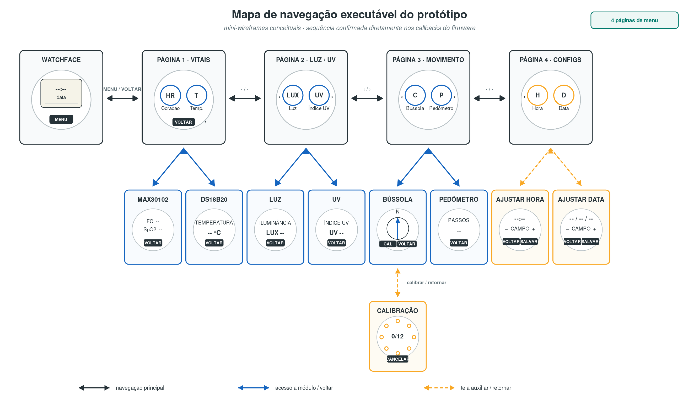
Mapa completo de navegação
APOIO TÉCNICO
Fonte: elaborado pelo autor a partir dos callbacks e telas do firmware corrente.
Notes:
Slide de apoio
Mensagem: Confirmar as quatro páginas e os retornos das telas.
A interface possui quatro páginas: VITAIS, LUZ/UV, MOVIMENTO e CONFIGS. Cada tela retorna à página que a originou; calibração, hora e data são fluxos auxiliares.
Transição: Retornar à pergunta da banca.

Slide 22
Tarefas, prioridades e cadências
APOIO TÉCNICO
Fonte: elaborado pelo autor a partir do firmware e sdkconfig.
Notes:
Slide de apoio
Mensagem: Responder perguntas de RTOS sem afirmar paralelismo ou deadline rígido.
FreeRTOS unicore, tick de 100 Hz. LVGL prioridade 4; aquisições prioridade 3; captura prioridade 2; idle prioridade 0. O despacho da tela ativa ocorre a cada 500 ms. Não houve análise formal de pior caso.
Transição: Retornar à pergunta da banca.

Slide 23
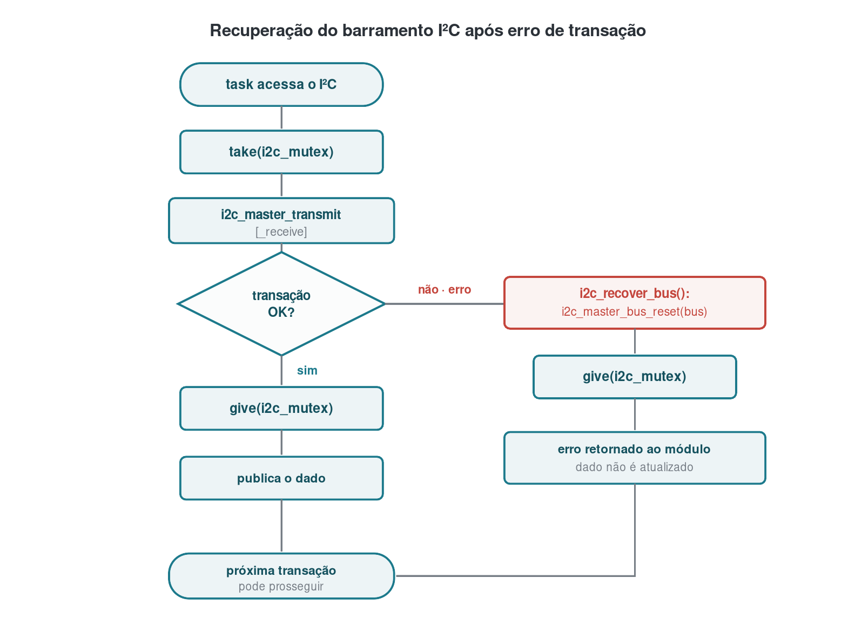
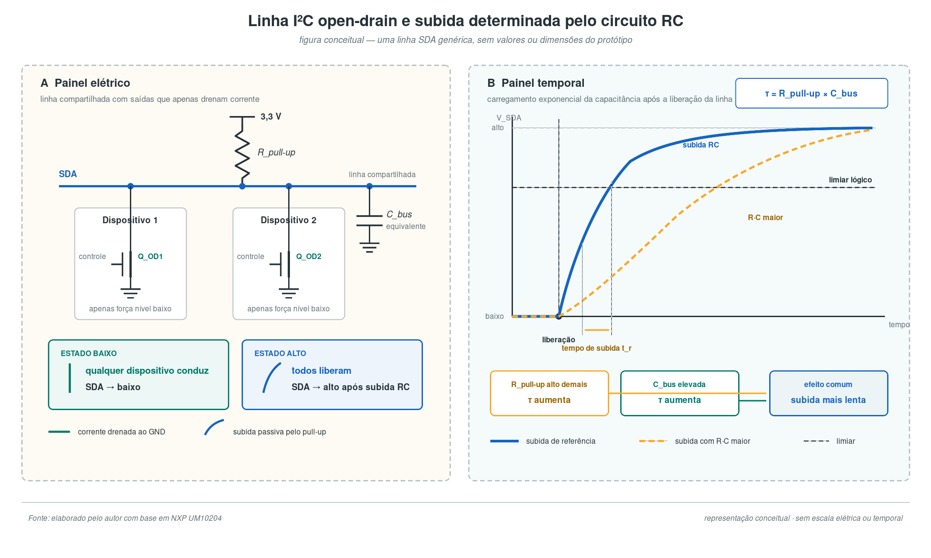
I²C: elétrica, endereços e recuperação
APOIO TÉCNICO
Fonte: elaborado pelo autor com base no firmware e em NXP UM10204.
Notes:
Slide de apoio
Mensagem: Distinguir open-drain, exclusão mútua e recuperação do controlador.
O barramento opera a 100 kHz em GPIO22/23. Open-drain depende de pull-up e tempo de subida RC. O mutex resolve concorrência de software; a recuperação trata linha/controlador após falha. A taxa de sucesso sob falhas deliberadamente induzidas não foi medida.
Transição: Retornar à pergunta da banca.

Slide 24
Parâmetros finais dos sensores
APOIO TÉCNICO
MAX30102
0x57 · 100 Hz · 18 bits
SPO2_CONFIG 0x67
LEDs 0x24 ≈ 7,2 mA
DS18B20
GPIO20 · 1-Wire/RMT
11 bits · 375 ms
EMA 0,50
LTR390
0x53 · 18 bits/100 ms
ganhos ALS 3× / UVS 18×
3 amostras de settling
MPU/AK8963
0x68 / 0x0C · 100 kHz
magnetômetro 16 bits
12 setores · NVS compass/cal
Pedômetro
~50 Hz · EMA 0,2
limiar 1,15 g
histerese 0,05 g · 300 ms
Fonte: firmware integrado em Codigos/IDroid/main/.
Notes:
Slide de apoio
Mensagem: Fornecer os valores confirmados no firmware final.
Usar esta lâmina apenas quando a banca pedir parâmetros. Não misturar valores dos projetos standalone com a integração final.
Transição: Retornar à pergunta da banca.

Slide 25
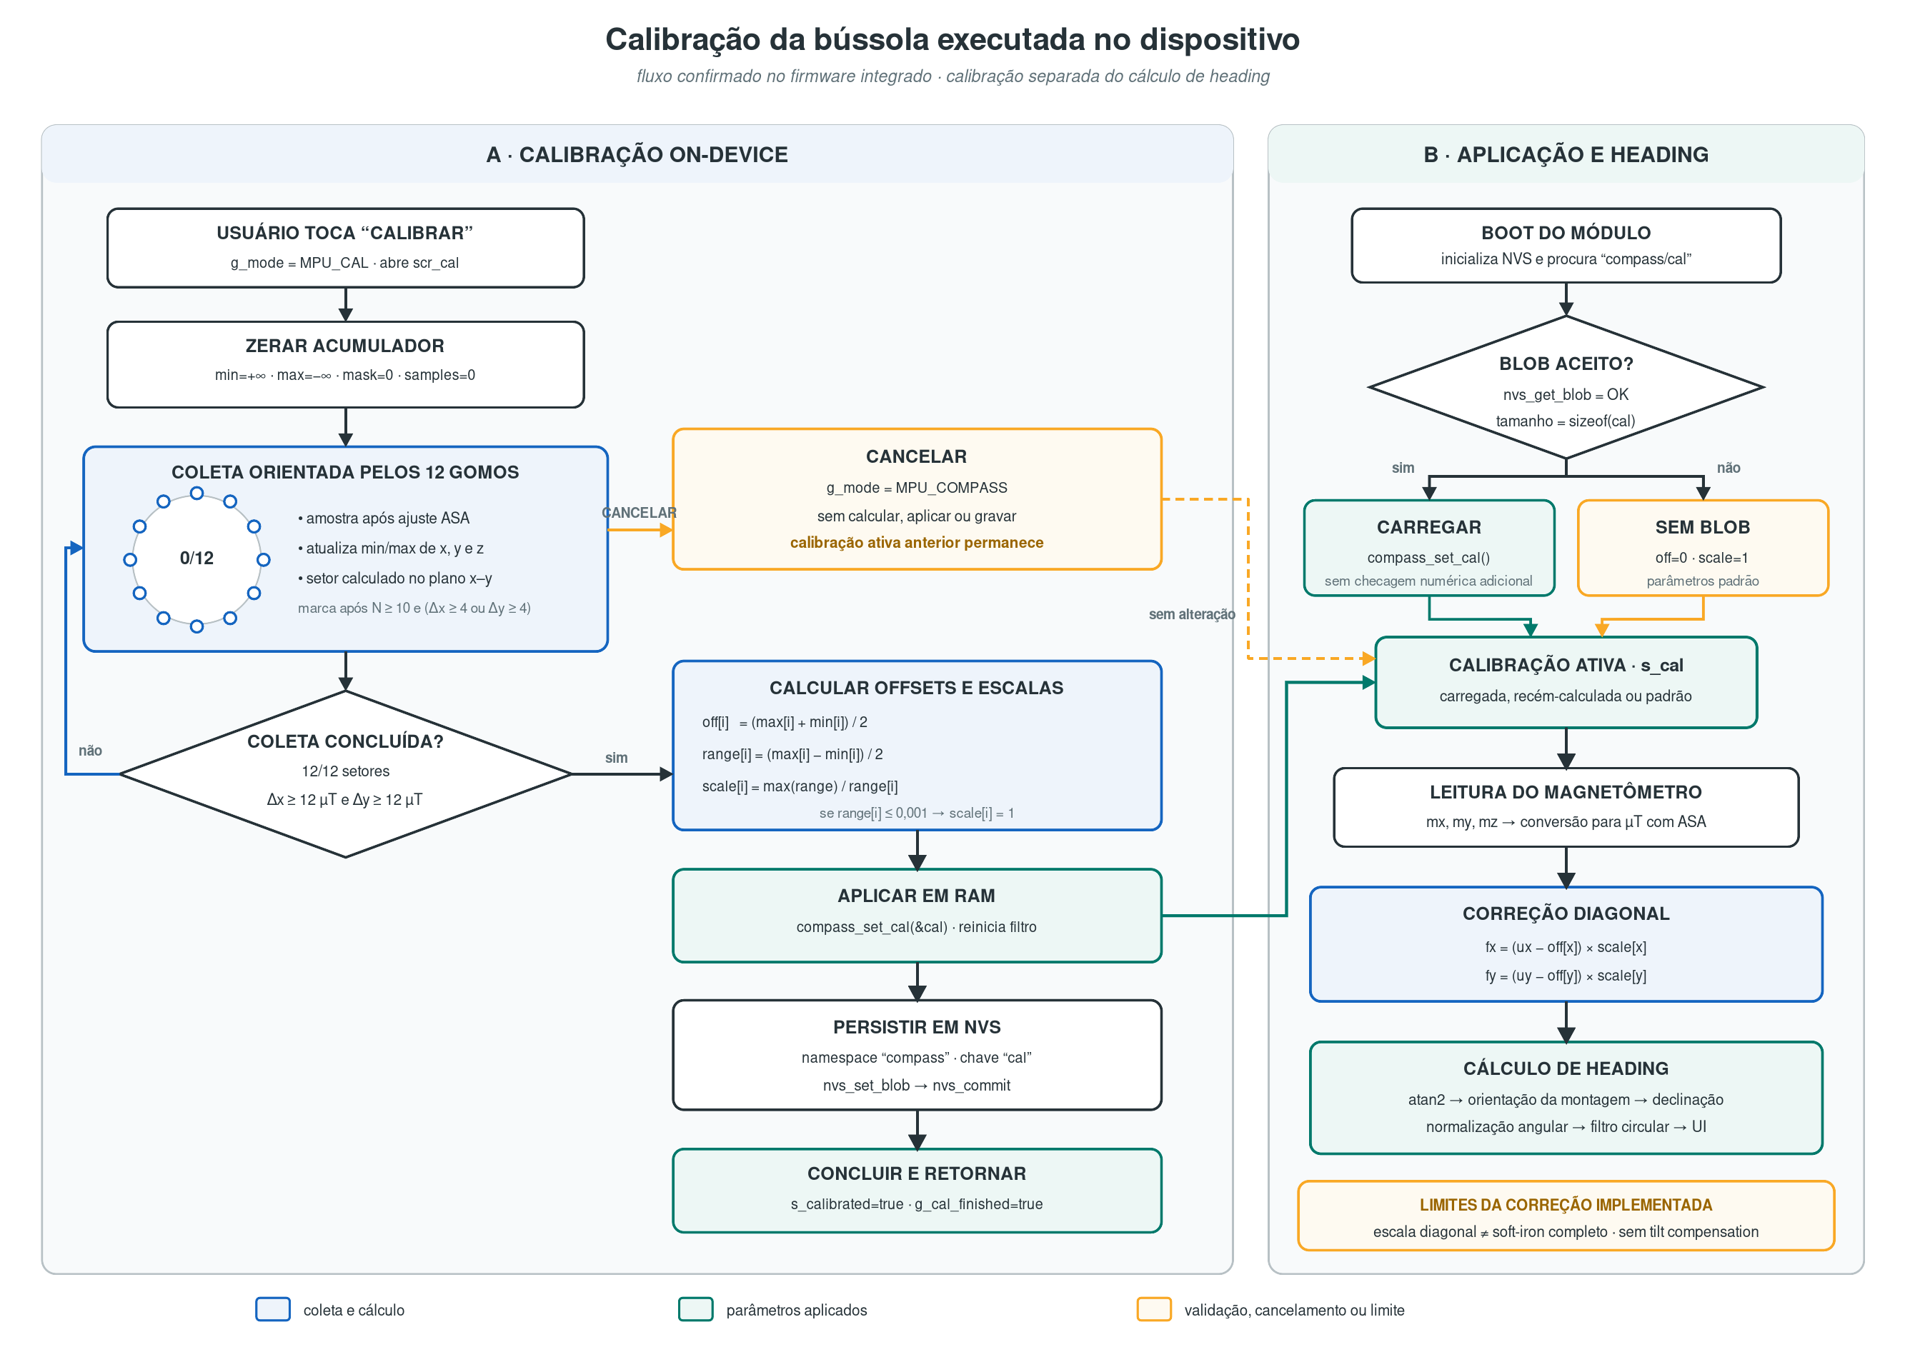
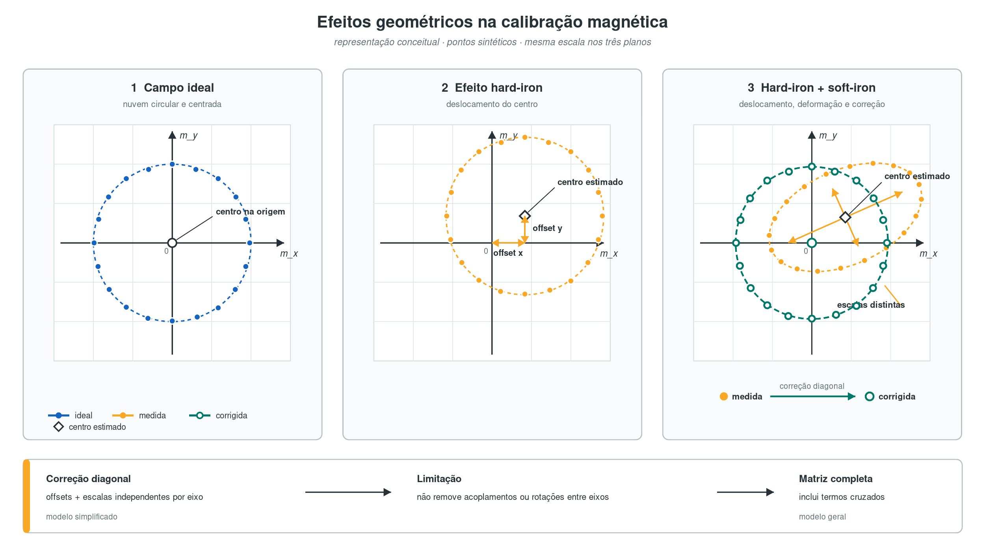
Calibração magnética e limitações
APOIO TÉCNICO
Fonte: elaborado pelo autor com base em Renaudin, Afzal e Lachapelle (2010) e no firmware.
Notes:
Slide de apoio
Mensagem: Explicar o que a correção diagonal faz e o que ela não faz.
A coleta cobre 12 setores e atualiza mínimos e máximos. Offsets recentram a nuvem e escalas diagonais equalizam os eixos. Não há matriz completa de soft-iron nem tilt compensation. Cancelar preserva a calibração válida.
Transição: Retornar à pergunta da banca.

Slide 26
Memória e build final
APOIO TÉCNICO
Partição
Binário gravável
Ocupação
1.048.576 bytes
784.240 bytes
74,79%
valor da configuração final
valor da configuração final
valor da configuração final
Folga
Pool LVGL
DIRAM estática
264.336 bytes
96 KiB
179.360 bytes
valor da configuração final
valor da configuração final
valor da configuração final
Não medido
heap e CPU por cenário · memória incremental por módulo
Fonte: build limpo, relatório size e mapa estático da versão final.
Notes:
Slide de apoio
Mensagem: Separar capacidade física, partição, imagem, mapa estático e heap dinâmico.
A placa possui 4 MiB físicos; a configuração usa tabela single-app e partição de 1 MiB. O binário ocupa 784.240 bytes. O mapa estático de DIRAM não equivale ao heap livre, e não foi medido incremento por módulo.
Transição: Retornar à pergunta da banca.

Slide 27
Ensaios e alcance das evidências
APOIO TÉCNICO
Arquitetura
diff, build e remoção de sensores
localização e contenção nas condições testadas
PPG
CSV + oxímetro/Amazfit
coerência funcional; não validação clínica
Temperatura
um ponto + transientes
estabilidade/resposta; não calibração
LTR390
ambientes + lanternas
resposta qualitativa e saturação da configuração
Bússola
duas orientações
resposta direcional; não exatidão geral
Pedômetro
um usuário, duas passagens
resultado daquele cenário
Energia
corrente total em nove cenários
sem decomposição e sem autonomia medida
Fonte: caderno de ensaios e capítulo de Resultados e Discussão.
Notes:
Slide de apoio
Mensagem: Responder com a categoria correta de evidência para cada resultado.
Os instrumentos de consumo não formam cadeia metrológica rastreável. O alcance correto varia entre análise estática, teste funcional, comparação de plausibilidade e medição de corrente total.
Transição: Retornar à pergunta da banca.

Slide 28
Referências técnicas principais
APOIO TÉCNICO
Plataforma, RTOS e interfaces
Sensores e processamento
• ESPRESSIF SYSTEMS. ESP32-C6 series datasheet. Version 1.5, 2025.
• ESPRESSIF SYSTEMS. ESP-IDF Programming Guide v5.5.1: I2C, SPI, RMT, NVS e watchdogs, 2025.
• FREERTOS. The FreeRTOS kernel book, 2026.
• NXP SEMICONDUCTORS. UM10204: I2C-bus specification and user manual. Rev. 7.0, 2021.
• NXP SEMICONDUCTORS. PCF8563: real-time clock/calendar. Rev. 11.1, 2026.
• ANALOG DEVICES. MAX30102 datasheet e Application Note 6409, 2018.
• ANALOG DEVICES. DS18B20 programmable resolution 1-Wire digital thermometer. Rev. 6, 2019.
• LITE-ON TECHNOLOGY. LTR-390UV-01 datasheet. Rev. C, 2024.
• TDK INVENSENSE. MPU-9250 product specification e register map, 2016–2017.
• AKM. AK8963: 3-axis electronic compass, 2013.
• RENAUDIN; AFZAL; LACHAPELLE. Complete triaxis magnetometer calibration, 2010.
• LVGL. Documentation v8.3: Objects e Drawing, 2023.
Referências completas: Rascunho/TCC_COMPLETO.tex. Acesso em: 1 jul. 2026.
Notes:
Slide de apoio
Mensagem: Indicar as fontes primárias usadas nas decisões e conceitos.
As referências completas e os acessos em 1º de julho de 2026 constam na monografia.
Transição: Retornar à pergunta da banca.

